Slide 1
תיבה וקובייה
כיתה ד'
שיעור 1

Slide 2
על היחידה
היחידה עוסקת בהיכרות עם תכונות התיבה ותכונות הקובייה וכן בחישובי שטח פנים ונפח. במהלך הלמידה יטופלו המושגים האלה: ריבוע, מלבן, תיבה, קובייה, צלע ומקצוע, קודקוד פאה, שטח פנים ונפח.
מהלך הלמידה עובר מבנייה של קובייה מריבועים אל היכרות עם תכונות הקובייה, ומשם לעיסוק בתיבה תוך הבנה שקובייה היא תיבה שפאותיה ריבועיות. במהלך העיסוק בתכונות הקובייה והתיבה נשים דגש בדרכים שונות לפריסה. שני השיעורים הבאים ביחידה עוסקים בחישוב של שטח פנים ובחישוב נפח ביחידות מידה שרירותיות וביחידות מידה מוסכמות.
השיעורים מבוססים על חקר וגילוי תוך התנסות פיזית בגזירה, בקיפול, בצביעה ובמילוי, וכן התנסות ביישומונים הממחישים מעבר מפריסה לתיבה, וההפך.
יש לצייד את הילדים בדוגמאות של תיבות שונות להמחשה, בקוביות זהות שגודלן 1 סמ"ק שיהיה אפשר למלא תיבות בהן לצורך מדידה או בנייה של תיבות, וכן בדפי עבודה שמיועדים לגזירה, לצביעה ולהדבקה (מצורפים להורדה).
בשיעור הראשון נעסוק בקובייה: נתמקד בתכונות הקובייה המורכבת מ־6 ריבועים, נדגים פריסות שונות ונכיר מושגים כמו פאה, פאה נגדית ומקצוע.
בשיעור השני נעבור מקובייה לתיבה ונבין את ההבדלים בין הקובייה, שהיא תיבה מיוחדת, ובין תיבה כלשהי. גם בשיעור זה נעסוק בתכונות, נחזור על המושגים ונכיר סוגים שונים של פריסות המתאימים לתיבה. השיעור מהווה בסיס לשיעור הבא שעוסק בשטח פנים.
בשיעור השלישי נכיר את המושג 'שטח פנים' ונלמד לחשב אותו. כחלק מהפעילות בשיעור נבדוק מה קורה לשטח הפנים כאשר משנים את אחת המידות בתיבה.
השיעור הרביעי מתמקד בנפח תיבה. חישוב הנפח נעשה ביחידות מידה שרירותיות וביחידות מידה מוסכמות (סמ"ק). את חישוב נפח התיבה נקשֵר למשמעות של פעולת הכפל: לחוק הקיבוץ ולקשר בין גורמים ובין מכפלה.

Slide 3
על השיעור
מטרת השיעור להכיר את הקובייה, את התכונות שלה ואת אפשרויות הפריסה שלה. בשתי ההצעות לשיעורים נעסוק בתנאים ליצירת פריסה של קובייה מריבועים זהים שצמודים זה לזה. שתי ההצעות מבוססות על פעילויות חקר שמתלווים אליהן התנסות מוחשית פרטנית ודיונים בקבוצה, וכן בדיקה במליאה בעזרת יישומון.
אלה הנושאים והרעיונות המתמטיים בשתי ההצעות:
פריסה של קובייה היא מצולע שנבנה מ־6 ריבועים חופפים שמוצמדים זה לזה לאורך הצלעות שלהם.
חשוב לשים לב לכמה נקודות בפריסה של קובייה:
הפריסה מורכבת מ־6 ריבועים חופפים בדיוק.
בנקודת מפגש בפריסה יכולים להיפגש 3-2 ריבועים בלבד.
לא כל הצמדה של 6 ריבועים יוצרת פריסה.
ההצעה הראשונה עוסקת ביצירת פריסה שלב אחרי שלב, ורק לקראת סיום השיעור – בתכונות המשותפות לפריסות השונות ובתכונות הקובייה.
נקודת המוצא בהצעה השנייה היא תכונות הקובייה, ובהמשך יש עיסוק בדגמי הפריסה השונים תוך שימת דגש בפאות הנגדיות ובמיקום שלהן בפריסה נתונה.

Slide 4
פתיח
מתארגנים לפעילות
נתחיל את השיעור בחזרה על תכונות הריבוע, בחזרה על מושגים כמו 'צלע' ו'קודקוד' ובזיהוי זווית ישרה.
בנוסף נתארגן לחלק המרכזי של השיעור. התלמידים יקבלו דפי גזירה ויגזרו ריבועים שניצור מהם בהמשך פריסה של קובייה.

Slide 5
לפניכם ריבועים.
מה אפשר להגיד על ריבוע?
כמה צלעות יש בריבוע?
4 צלעות
כמה קודקודים יש בריבוע?
4 קודקודים
כמה זוויות יש בריבוע?
4 זוויות
לחצו עליי להצגת שאלות.
איזה סוג זוויות יש בריבוע?
לחצו על העיגולים הכחולים כדי לבדוק את התשובות.
4 זוויות ישרות

Slide 6
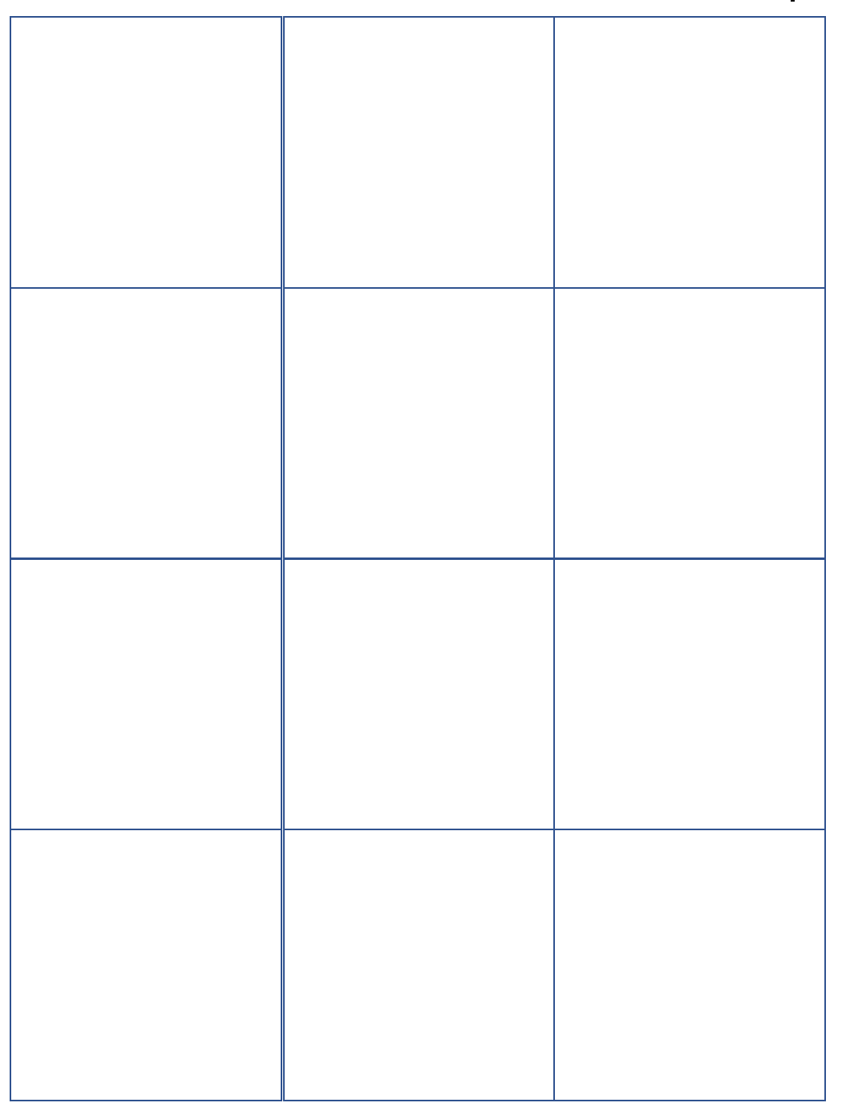


לפעילות צריך:
נייר דבק שקוף
מספריים
הוראות:
גזרו את הריבועים מדף המשבצות שקיבלתם.
צבעו בצבע אחד את הקודקודים של 2 מהריבועים שגזרתם.
עברו בצבע אחר לאורך הצלעות של הריבועים שצבעתם בסעיף 2.
דפי ריבועים לגזירה

Slide 7
התבוננו בשני הריבועים.
כמה צלעות יש ב־2 הריבועים יחד?
1
8 צלעות
כמה קודקודים יש ב־2 הריבועים יחד?
2
8 קודקודים
כמה זוויות יש ב־2 הריבועים יחד?
3
8 זוויות
לחצו על העיגולים הצבעוניים כדי לבדוק.

Slide 8
מהלך
מפריסה לקובייה
במהלך השיעור ניצור בהדרגה פריסה של קובייה על ידי הוספת ריבוע אחד בכל פעם ובדיקת המצולע שנוצר. השאלות המרכזיות שנדון בהן תהיינה כמה קודקודים של ריבועים נפגשים בנקודה אחת אחרי ההצמדה ואם אפשר לקפל את המצולע שהתקבל כדי להתחיל ליצור קובייה.
נגיע עם התלמידים למסקנה שכדי לקפל, לא יכולים להיפגש יותר מ־3 קודקודים של ריבועים. חשוב לאפשר לתלמידים להצמיד את הריבועים במגוון דרכים כדי לקבל אפשרויות שונות לפריסה. דבר נוסף שנשים לב אליו במהלך הפעילות הוא שסיבוב של מצולע אינו משנה אותו.
המהלך מפרט את הצמדת 4 הריבועים הראשונים. לקראת סוף המהלך נצרף יחד את שני הריבועים הנוספים. בסיום המהלך נבקש מהתלמידים לתעד את הפריסות (המצולעים) שמצאו ולציין ליד כל מצולע אם היה אפשר לקפל אותו לקובייה.
בסיום חלק זה של השיער נציג בעזרת יישומון את דגמי הפריסות שמאפשרות קיפול לקובייה בזו אחר זו, נברר אם מישהו מהתלמידים בנה כזה דגם ואם הצליח לקפל אותו לקובייה.
נדגים את הקיפול בעזרת היישומון.

Slide 9
הצמידו את שני הריבועים והדביקו אותם לאורך אחת הצלעות.

Slide 10
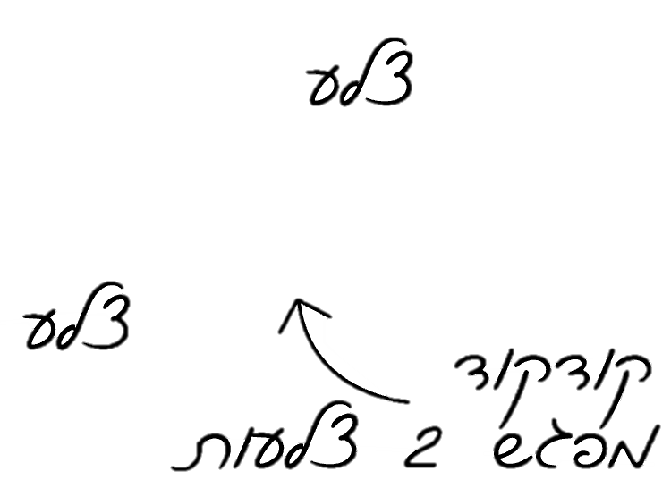
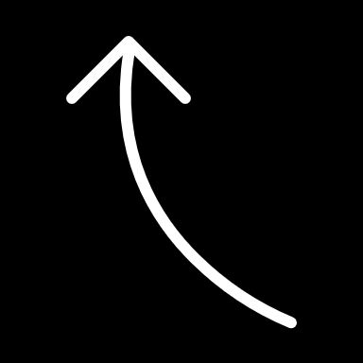
כתבו את המספרים החסרים. לבדיקה ולהמחשה, לחצו על העיגולים הצבעוניים.
לפניכם ריבועים זהים. נצמיד אותם זה לזה – צלע לצלע, וקודקוד לקודקוד.
צלע
מלבן
המצולע שקיבלנו הוא _____
1
צלע
קודקוד
מפגש 2 צלעות
למלבן יש ___ צלעות.
כל ___ צלעות נגדיות שוות באורכן.
4
2
2
4
יש במלבן ___ קודקודים.
3
2
בכל קודקוד של המלבן נפגשות ___ צלעות סמוכות.
4
לחצו עליי כדי להצמיד את הריבועים.
4
יש במלבן ___ זוויות ישרות.
5

Slide 11
נשווה בין שני ריבועים נפרדים ובין מלבן שמורכב משני ריבועים.
ה | 2 ריבועים נפרדים | מלבן שנוצר משני ריבועים מוצמדים
מספר הצלעות
מספר הקודקודים
מספר הזוויות וסוג הזוויות
4 צלעות
8 צלעות
4 קודקודים
8 קודקודים
4 זוויות ישרות
8 זוויות ישרות
לחצו עליי למילוי הטבלה לבדיקה.
לאן נעלמו 4 צלעות, 4 קודקודים ו-4 זוויות?

Slide 12
נמשיך לחקור מה קורה כאשר מצמידים שני ריבועים – צלע לצלע, וקודקוד לקודקוד:
להמחשה, לחצו על העיגולים הצבעוניים.
בנקודת המפגש של הקודקודים מוצמדות שתי זוויות ישרות.
1
שתי צלעות של הריבועים יוצרות צלע אחת במלבן שהיא ארוכה פי 2 מצלע הריבוע.
2
במפגש בין הצלעות "נעלמו" 2 צלעות של הריבועים, 4 קודקודים ו־4 זוויות ישרות.
3

Slide 13
2
2
2
הצמידו והדביקו ריבוע שלישי למלבן. הקפידו על הצמדת צלע לצלע, וקודקודים לקודקודים.
יש שתי אפשרויות להצמדת הריבוע השלישי.
לחצו עליי להצגת אפשרות א'.
לחצו עליי להצגת אפשרות ב'.

Slide 14
כמה מצולעים שונים קיבלתם?
לחצו עליי כדי לסובב את המצולע.
לחצו עליי כדי לסובב את המצולע.

Slide 15
כמה קודקודים של ריבועים נפגשים בכל הצמדה?
2
2
2
2
2
2
3
לחצו על העיגול הצבעוני כדי לבדוק את התשובה.

Slide 16
קפלו כל אחד משני המצולעים שקיבלתם לאורך הצלעות שהוצמדו זו לזו.
האם קיבלתם קובייה?

Slide 17
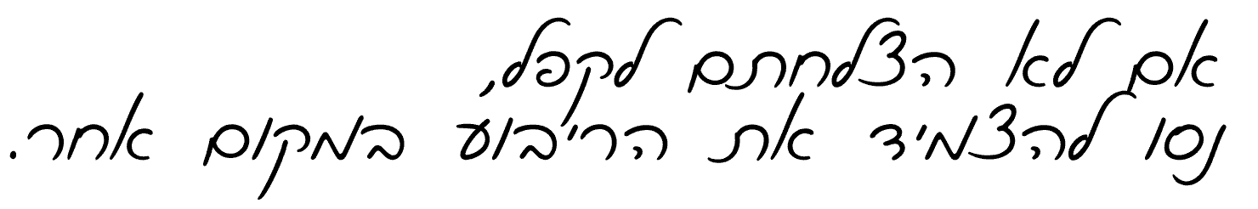
פִּתחו את הקיפולים ויַשרו שוב למצולע.
הצמידו ריבוע רביעי לשלושת הריבועים, לאורך אחת הצלעות.
שימו לב, יש יותר מדרך אחת להצמיד אותו.
בדקו: האם תוכלו לקפל לאורך הצלעות שהוצמדו זו לזו?
לחצו עליי להצגת דוגמה לאפשרות הצמדה של הריבוע הרביעי.
אם לא הצלחתם לקפל,
נסו להצמיד את הריבוע במקום אחר.

Slide 18

לפניכם אפשרויות שונות להצמדה של הריבוע הרביעי.
באילו אפשרויות ניתן לקפל את הריבועים המוצמדים כדי להתחיל לבנות קובייה ?
באיזו אפשרות לא ניתן? נסו עם ריבועי הנייר שלכם ובדקו.
לחצו על כל אחת מהאפשרויות המסורטטות כאן ובדקו.

Slide 19
נסכם:
השלימו את שני המשפטים בעזרת המילים במחסן.
לבדיקת התשובה, לחצו על העיגולים הכחולים.
1
2
4
3
כאשר 4 קודקודים של 4 זוויות ישרות מתלכדים בנקודה אחת
__________ לקפל לאורך הצלעות המוצמדות.
1
כאשר 3 קודקודים של 3 זוויות ישרות מתלכדים בנקודה אחת
__________ לקפל לאורך הצלעות המוצמדות.
2
1
3
2
אי אפשר
אפשר

Slide 20


דן ורונה חושבים שהם הצמידו את הריבועים בצורה שונה.
מה דעתכם?
המצולע של דן
שני המצולעים זהים.
המצולע של רונה
לחצו עליי לבדיקה.

Slide 21
כמה ריבועים צריך להוסיף כדי לקבל קובייה?
נסו להוסיף ריבועים כדי שתוכלו לקפל את המצולע לקובייה.
שִמרו בצד מצולעים שיצרתם ולא הצלחתם לקפל אותם לקובייה.

Slide 22
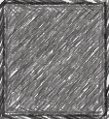
סרטטו על דף משובץ את כל המצולעים שיצרתם.
כל משבצת בדף תייצג ריבוע אחד שגזרתם.
כתבו ליד כל אחד אם היה אפשר לקפל אותו לקובייה או לא.
כתבו הסבר ליד מצולע שלא הצלחתם לקפל.

Slide 23

נבדוק יחד את המסקנות שלכם בעזרת יישומון.
צרו בעזרת פס הגרירה השמאלי מצולעים שונים שמורכבים מ־6 ריבועים זהים שהוצמדו זה לזה.
קפלו כל מצולע בעזרת פס הגרירה הימני.
הדרכה לשימוש ביישומון
א. הזזה של העיגול האדום לאורך הקטע שבין OPEN ל־CLOSE ובחזרה
מקפלת את הפריסה לקובייה ופותחת את הקובייה לפריסה.
ב. הזזה של העיגול הכחול מתחת ל־PATTERN מעבירה בין פריסות שונות של קובייה
(מצבים שבהם הוצמדו 6 ריבועים זה לזה באופן שיתאפשר לקפל לקובייה את המצולע שמתקבל).
הדרכה לשימוש ביישומון
לחצו על הקישור למעבר ליישומון.
Notes:
https://www.geogebra.org/m/FQXxW67R

Slide 24
סיכום הצעה 1
תכונות הקובייה
בחלק האחרון של השיעור נאפשר לתלמידים לחקור את תכונות הקובייה שבנו לאורך השיעור.
חשוב שבמהלך הפעילות תונח קובייה לפני כל תלמיד כדי שיוכל להתבונן בה ולענות על השאלות. רצוי להחזיק קובייה גדולה פיזית כדי להדגים עליה את התשובות.
במהלך הפעילות נלמד מושגים שקשורים לקובייה: פאה, מקצוע וקודקוד.

Slide 25
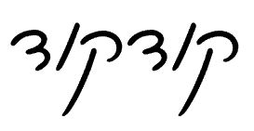
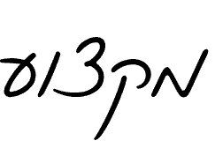
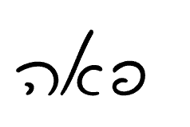
התבוננו בשמות חלקי הקובייה ובקובייה שבידכם וענו על השאלות.
קודקוד
מקצוע
כמה פאות צמודות לכל אחת מהפאות?
כמה פאות מחוברות לכל מקצוע?
כמה פאות צמודות לכל קודקוד?
איזו צורה יש לפאות הקובייה?
כמה קודקודים לקובייה?
כמה מקצועות לקובייה?
כמה פאות לקובייה?
לכל קודקוד צמודות 3 פאות.
לקובייה 6 פאות חופפות שצורתן ריבוע.
לקובייה 8 קודקודים.
לקובייה 12 מקצועות.
לכל פאה צמודות 4 פאות.
לכל מקצוע מחוברות 2 פאות.
לקובייה 6 פאות.
פאה
לחצו עליי להצגת שאלה.
לחצו עליי להצגת שאלה.
לחצו עליי להצגת שאלה.
לחצו עליי להצגת שאלה.
לחצו עליי להצגת שאלה.
לחצו עליי להצגת שאלה.
לחצו עליי להצגת התשובה.
לחצו עליי להצגת שאלה.
לחצו עליי להצגת התשובה.
לחצו עליי להצגת התשובה.
לחצו עליי להצגת התשובה.
לחצו עליי להצגת התשובה.
לחצו עליי להצגת התשובה.
לחצו עליי להצגת התשובה.

Slide 26
פתיח הצעה 2
נזכרים במושגים
חשוב להניח קוביית משחק על כל אחד משולחנות התלמידים כדי שיוכלו להיעזר בה לתשובות.
בפתיח נלמד כמה מושגים שיהוו בסיס לפעילות במהלך השיעור: פאות, פאות נגדיות וקודקודים.
את הפעילות נבסס על קוביית משחק. סכום הנקודות בפאות נגדיות בקוביית המשחק הוא תמיד 7. בסיכום השיעור נחזר על מידע זה כאשר נעסוק בפריסות.

Slide 27

קודקוד הוא נקודת מפגש
בין 3 פאות.
השלימו את המשפטים.
מקצוע הוא נקודת מפגש
בין 2 פאות.
זוהי פאה של קובייה.
לחצו על המילים החמות כדי לקרוא
הסבר על המושגים.
תכונות הקובייה:
פאות
6
1
לקובייה יש __ פאות ריבועיות חופפות.
בקובייה יש 6 פאות ריבועיות חופפות.
קודקודים.
8
2
לקובייה יש __ קודקודים.
מקצועות.
12
3
לתיבה יש __ מקצועות.
לחצו על העיגולים הצבעוניים כדי לבדוק את התשובות.

Slide 28
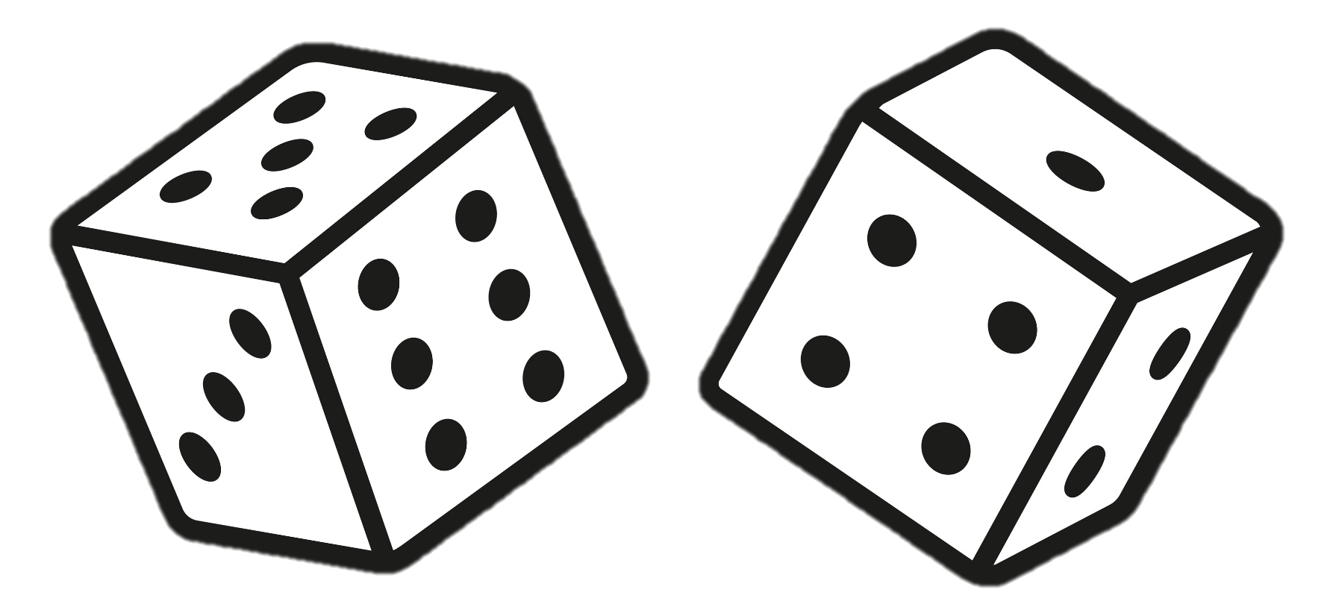
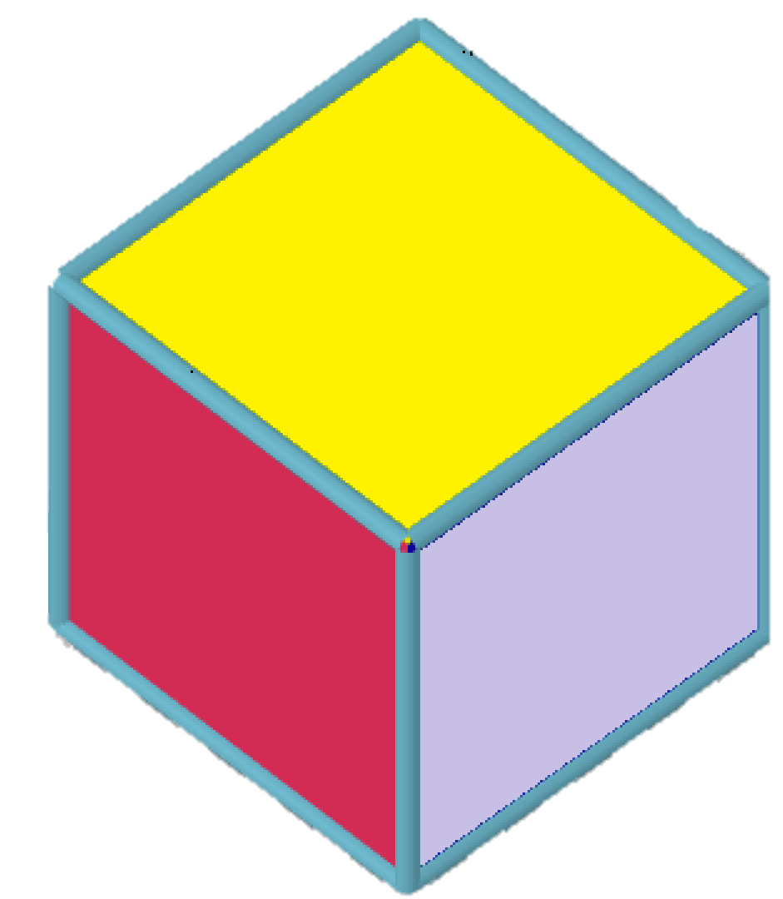
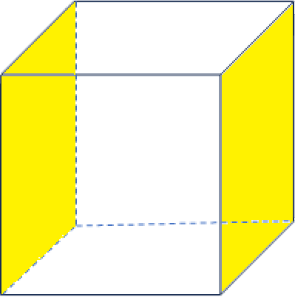
קודקוד הוא נקודת המפגש
בין הפאות.
התבוננו בקוביית משחק.
פאות נגדיות הן פאות
שנמצאות זו מול זו.
פאה של קובייה
על כל אחת מפאות הקובייה יש מספר שונה של נקודות.
ענו על השאלות ולחצו על העיגול הצבעוני כדי לבדוק.
פאות הקובייה
כמה פאות לקובייה?
1
לקובייה יש 6 פאות.
הפאות הצהובות שבסרטוט
נגדיות זו לזו.
פאות נגדיות
מהו סכום הנקודות שנמצא על זוג של ?
סכום הנקודות על כל זוג של פאות נגדיות הוא 7.
2
כמה קודקודים בקובייה?
קודקודים
3
לקובייה 8 קודקודים.

Slide 29
מהלך הצעה 2
פריסה
בפתיח השיעור הכרנו את תכונות הקובייה. במהלך זה נמשיך בהיכרות עם פריסות שונות.
במהלך השיעור נפעל עם שני יישומונים.
נתחיל בפעילות חקר שבה נציג בעזרת היישומון הראשון פריסות שונות של קובייה.
נאפיין את המשותף לפריסות השונות ונדגים בעזרת היישומון כיצד הפריסה מתקפלת לקובייה.
היישומון הנוסף יאפשר לנו ליצור פריסות שונות בעצמנו ולבדוק אם הן מתקפלות לקובייה.
בחלק השלישי של המהלך נאתר על פריסות שונות של קובייה את הפאות הנגדיות.
Notes:
https://www.geogebra.org/m/FQXxW67R

Slide 30
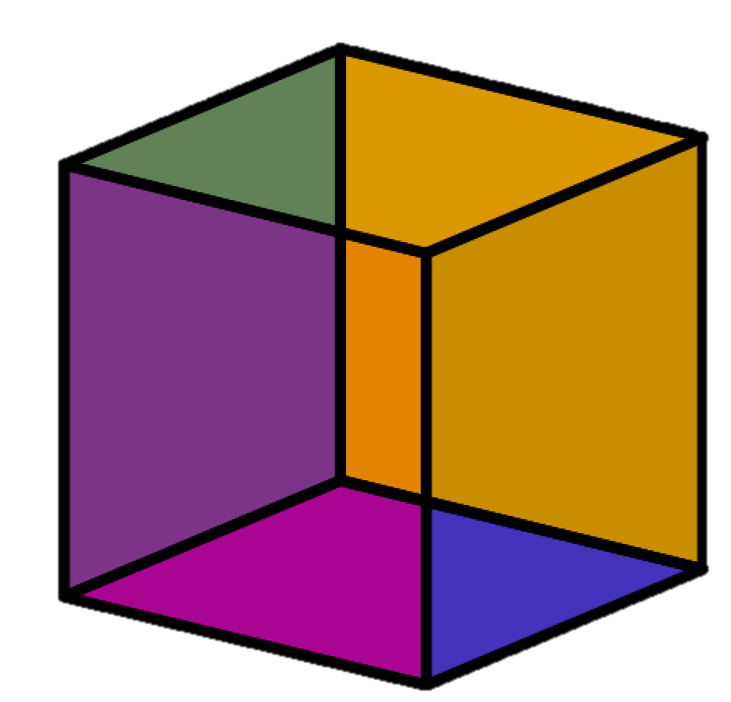
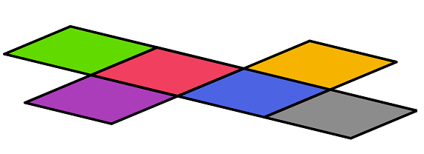

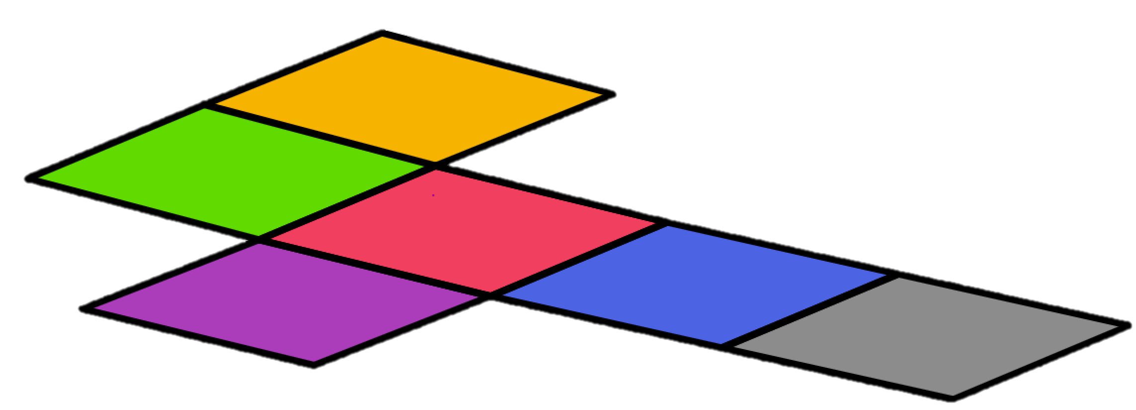
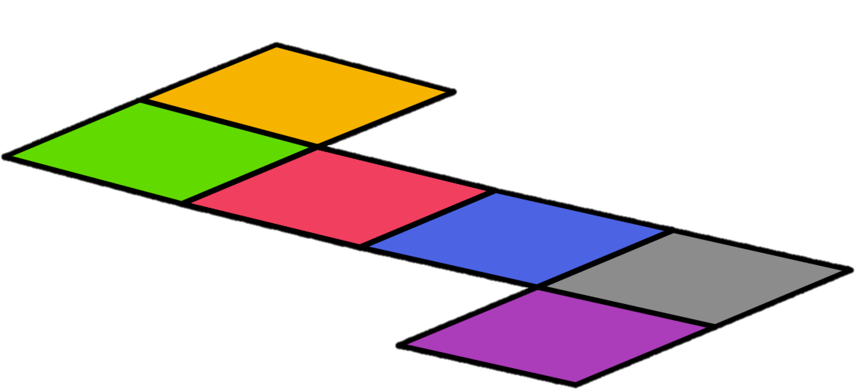
כדי לראות את כל הפאות של הקובייה יחד, נפתח אותה ונפרוס אותה.
אפשר לפרוס את הקובייה בכמה דרכים.
ראו דוגמאות:
הדרכה לשימוש ביישומון
א. הזזה של העיגול האדום לאורך הקטע שבין OPEN ל־CLOSE ובחזרה
מקפלת את הפריסה לקובייה ופותחת את הקובייה לפריסה.
ב. הזזה של העיגול הכחול מתחת ל־PATTERN מעבירה בין פריסות שונות של קובייה
(מצבים שבהם הוצמדו 6 ריבועים זה לזה, באופן שיהיה אפשר לקפל לקובייה את המצולע שמתקבל).
מומלץ להזיז את העיגול הכחול כשהעיגול האדום נמצא במצב של OPEN (מצב פריסה).
ג. הזזת העיגול האדום שמעל VIEW 3D מאפשרת תנועה של הקובייה הסגורה או את הפריסה שלה במרחב.
ניעזר ביישומון לגילוי כל 11 הדרכים שאפשר לפרוס בהן קובייה.
הדרכה לשימוש ביישומון
לחצו על הקישור למעבר ליישומון.
Notes:
https://www.geogebra.org/m/FQXxW67R

Slide 31
התבוננו ב־6 דוגמאות לפריסות של הקובייה.
מה משותף לכל הדוגמאות?
בכל הפריסות יש 6 ריבועים.
בכל הפריסות המוצגות יש 4 ריבועים בשורה ועוד
שני ריבועים נוספים – אחד בכל צד של השורה.
בנקודת חיבור של קודקודי הריבועים מתחברים
רק 2 או 3 קודקודים.
כאשר נקפל את הפריסה לקובייה, כל ריבוע יהיה
פאה בקובייה.
לחצו עליי להצגת תשובות אפשריות.
Notes:
4 ריבועים בשורה.
שני הריבועים הנוספים – בשני צידי שורת הריבועים.

Slide 32
התבוננו במצולעים שלפניכם: הם מורכבים מריבועים.
האם אפשר לקפל אותם לקוביות? הסבירו את התשובה שלכם. לבדיקה, לחצו על הפריסה.
להמחשה, תוכלו להיעזר ביישומון.
ו.
ה.
ד.
ג.
ב.
א.
הדרכה לשימוש ביישומון:
הקלקה על ריבוע תצבע אותו. הקלקה חוזרת תעלים את הצבע.
לצורך בדיקה אם הפריסה נכונה יש להקליק על "בדיקה" .
אם אי אפשר לקפל לקובייה- מתקבלת הודעת שגיאה.
אם אפשר לקפל לקובייה- המצולע מתקפל ונוצרת קובייה.
הזזת הנקודה השחורה לאורך הקו האפור ( רק לאחר בחירת "בדיקה" )
מאפשרת לראות פתיחה וסגירה של הקיפולים, ממצב של פריסה לקובייה והפוך.
זו אינה פריסה של קובייה.
אין בה 6 פאות.
זו אינה פריסה של קובייה.
שני הריבועים האדומים
נמצאים באותו צד.
זו אינה פריסה של קובייה.
שני הריבועים האדומים
נמצאים באותו צד.
הדרכה לשימוש ביישומון

Slide 33
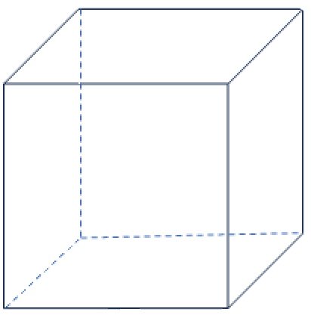
התבוננו ב־3 דוגמאות נוספות לפריסות של הקובייה.
מה המספר הגדול ביותר של פאות שנפגשות בקודקוד אחד?
קודקוד הוא נקודת מפגש
של 3 פאות בלבד.
אם ננסה להצמיד פאה רביעית,
הפריסה לא תתקפל.
לחצו עליי
להצגת התשובה.

Slide 34
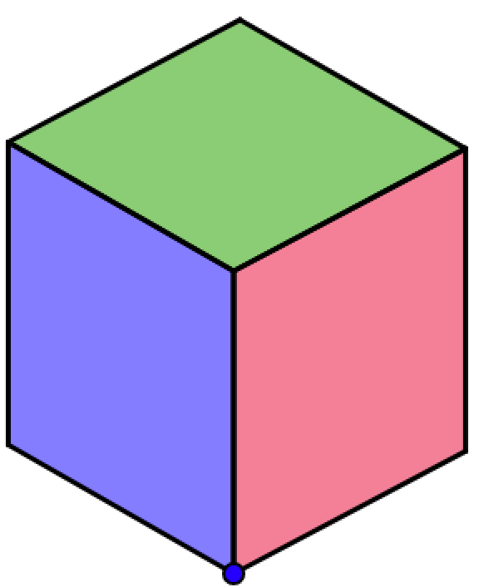
לפניכם סרטוטים של קובייה ושל פריסה שלה.
ידוע שכל זוג פאות נגדיות צבוע באותו הצבע.
השלימו את הצבעים של הפאות הנגדיות בפריסה.
לחצו על כל פאה כדי לבדוק.

Slide 35
לפניכם סרטוטים של קובייה ושל פריסה שלה.
ידוע שכל זוג פאות נגדיות צבוע באותו הצבע.
השלימו את הצבעים של הפאות הנגדיות בפריסה.
לחצו על כל פאה כדי לבדוק.

Slide 36
לפניכם סרטוטים של קובייה ושל פריסה שלה.
ידוע שכל זוג פאות נגדיות צבוע באותו הצבע.
השלימו את הצבעים של הפאות הנגדיות בפריסה.
לחצו על כל פאה כדי לבדוק.

Slide 37
סיכום הצעה 2
נזכרים ויוצרים
בסיכום השיעור נחזור בעזרת יישומון על כל הפריסות האפשריות לקובייה.
נמשיך בתזכורת של תכונות קוביית המשחק שפגשנו בפתיח, ונאתר פאות נגדיות של
קוביית משחק.
לסיכום, ניצור קוביית משחק בעצמנו בעזרת דף גזירה עם ריבועי נקודות.
Notes:
https://www.geogebra.org/m/FQXxW67R

Slide 38
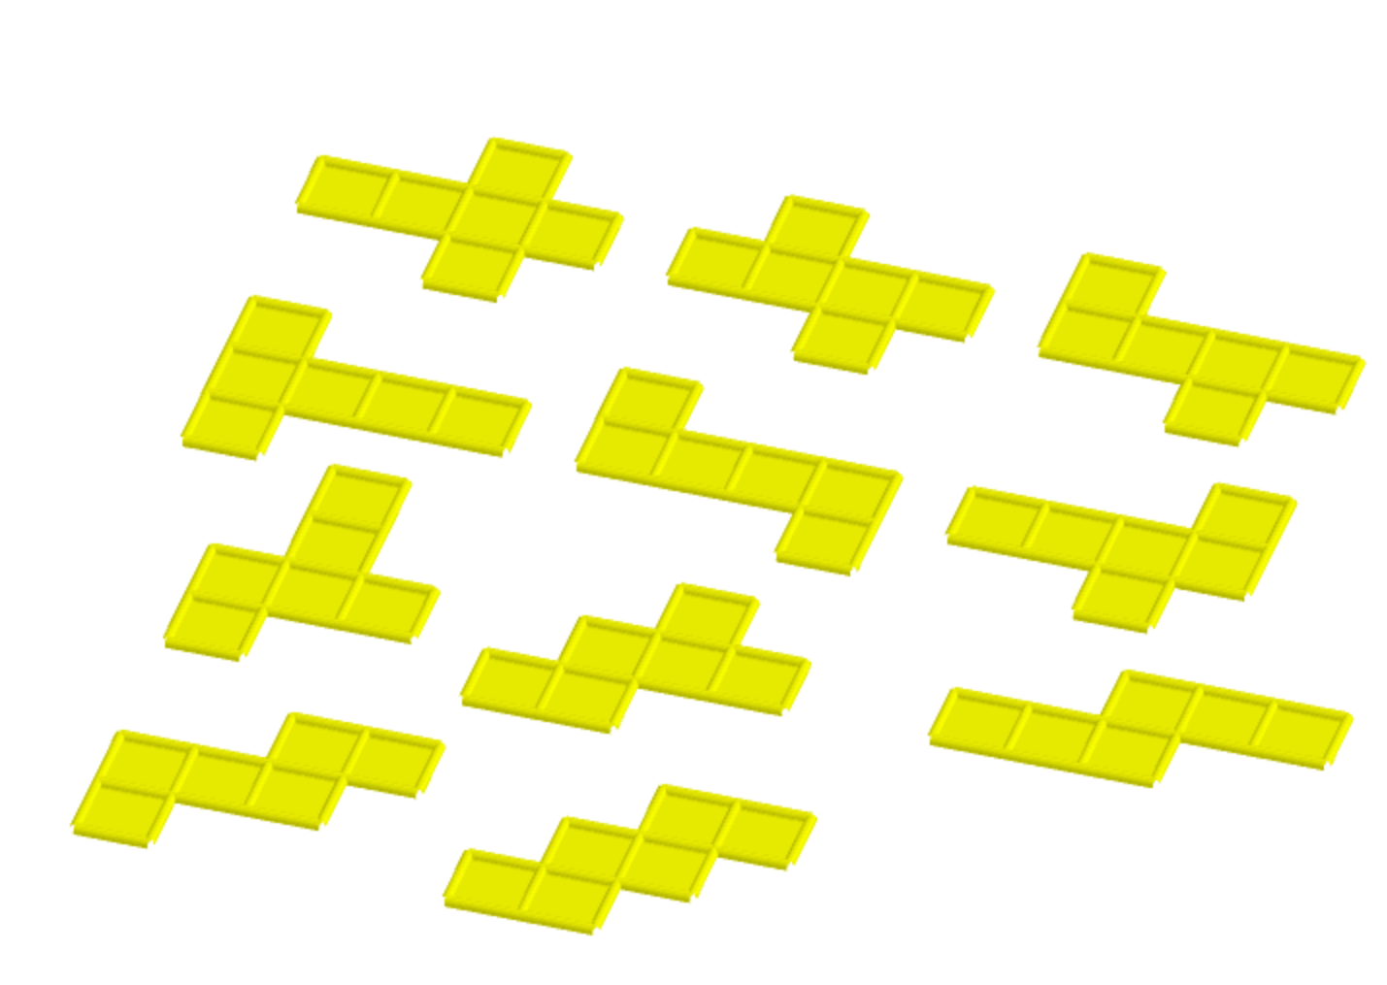
ניזכר בכל אפשרויות הפריסה של קובייה.
לחצו על התמונה כדי לצפות בסגירת הפריסות השונות לקובייה.
Notes:
https://www.geogebra.org/m/FQXxW67R

Slide 39
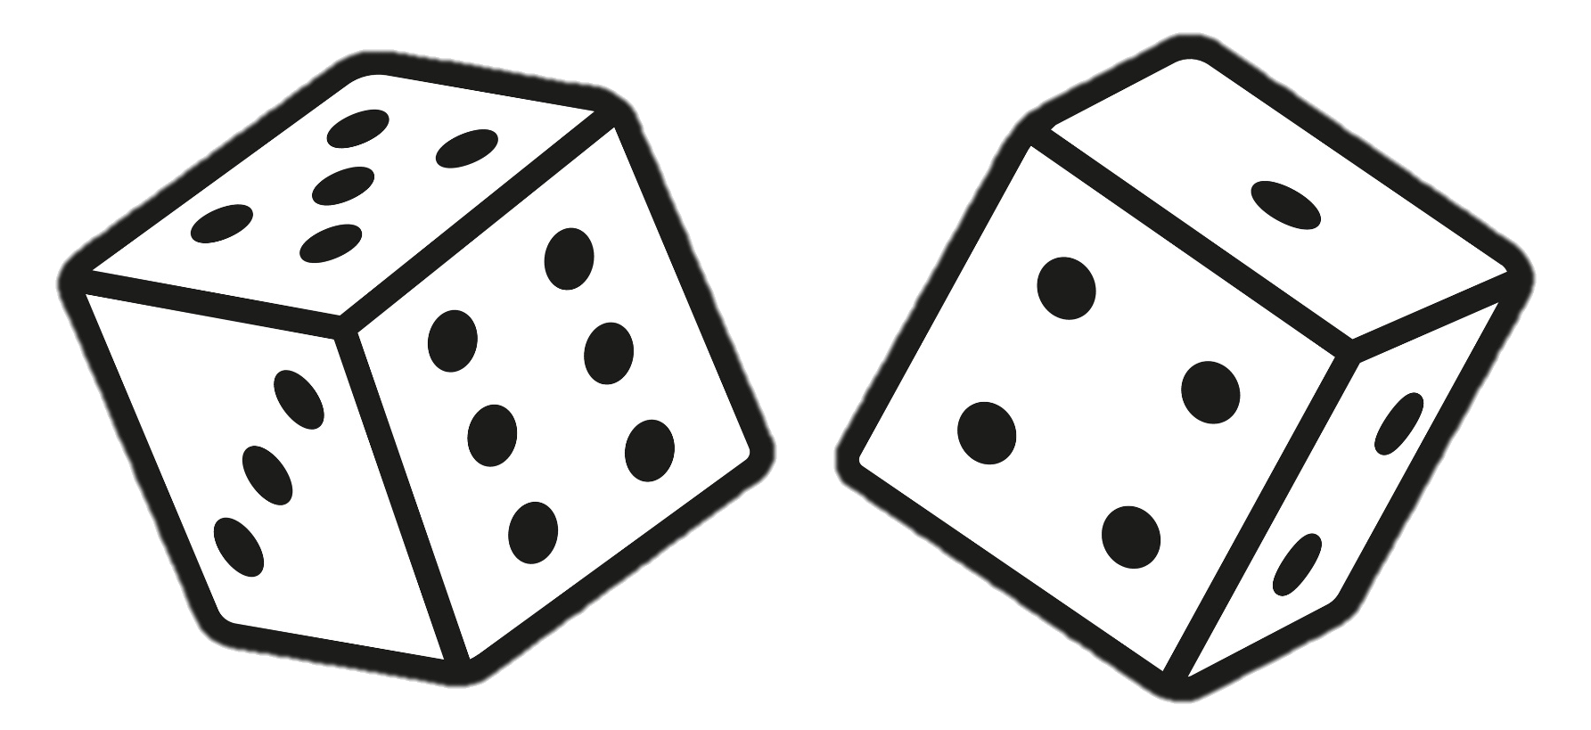
לפניכם פריסה של קוביית משחק.
השלימו את הפאות החסרות בעזרת הפאות מהמחסן.
לחצו על כל פאה במחסן כדי לבדוק אם צדקתם.
זכרו, סכום הנקודות של
כל זוג פאות נגדיות הוא 7.

Slide 40
לפניכם פריסה של קוביית משחק.
השלימו את הפאות החסרות בעזרת הפאות מהמחסן.
לחצו על כל פאה במחסן כדי לבדוק אם צדקתם.
זכרו, סכום הנקודות של
כל זוג פאות נגדיות הוא 7.

Slide 41
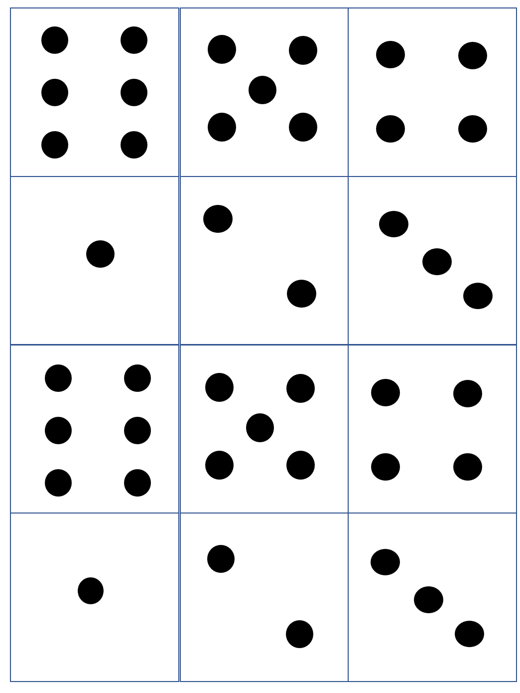
לפעילות צריך:
נייר דבק שקוף
מספריים
הוראות:
גזרו את הריבועים מדף הנקודות שקיבלתם.
צרו פריסה של קוביית משחק תקנית שסכום הנקודות בה על כל זוג פאות נגדיות הוא 7.
קפלו את הקובייה. האם קיבלתם קובייה נכונה?
דפי גזירה שעליהם נקודות

